Slide 1

타자 게임1
2024.08.22
작성자 이원재

Slide 2
목차
table of contents
1
타자 게임이란?
2
게임 규칙
3
코드 분석
4
제목을 입력하세요

Slide 3
타자 게임
• 단어 타자 게임
1. 배열에 미리 저장된 문자를 랜덤으로 출력
2. 출력된 문자를 입력하여 정답을 맞추면 점수가 증가, 틀리면 점수가 감소하는 게임
게임 규칙
정답: +20점, 오답: -10점
2. 게임 난이도(레벨)은 1~6단계로 설정
3. 현재 게임에서 답변 횟수가 10이 될 경우, 혹은 점수가 100점 이상일 경우 정확도 표기
동시에 조건()에 따라 난이도 변경 및 게임 종료

Slide 4
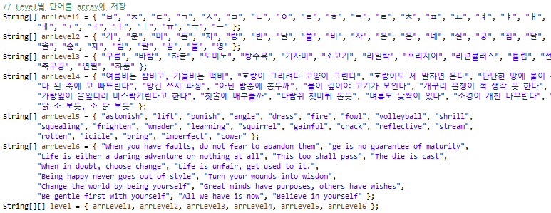

코드 분석
• 난이도에 따른 문자열을 배열에 저장
• 2차원 배열을 이용하여 배열 저장(2차원 배열 활용x)
• 랜덤 단어 출력과 키보드 입력을 위한 코드

Slide 5
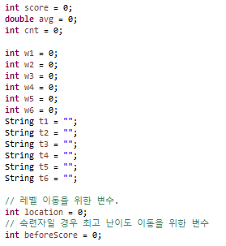
코드 분석
• 점수, 평균, 게임 내 문제 횟수 저장을 위한 변수 선언
• 정답과 오답 판별 -> 변수에 저장하여 비교
• location값에 따라 레벨 이동
• 숙련자 판별을 위한 변수

Slide 6

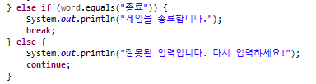
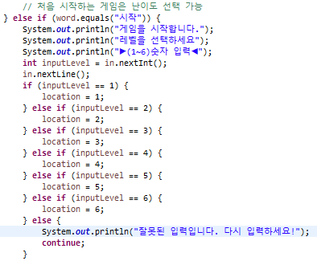

코드 분석
종료
• 시작 or 종료를 입력 받아 게임 진행
게임 중 다시 시작
새로 시작
• 랜덤 단어 출력과 키보드 입력을 위한 코드

Slide 7
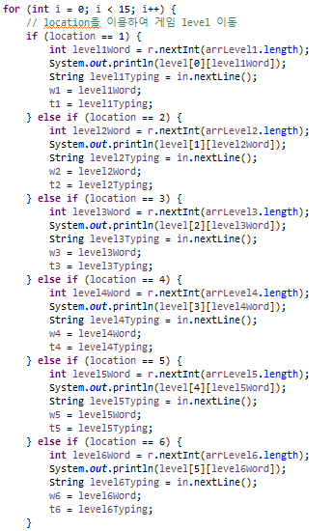
코드 분석
• if문을 이용하여
변수 location 값에 따라 다른 변수를 지정하도록 코드 작성
-> 예)location이 1일 경우 arrLevel1에서 랜덤한 문자를 받도록 함
location이 2일 경우 arrLevel2에서 랜덤한 문자를 받도록 함
2. 키보드로 입력받은 문자도 location에 따라 각기 다른 변수에 저장

Slide 8
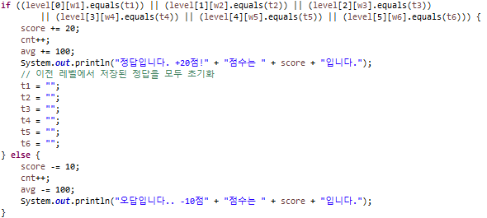
코드 분석
각 레벨에서 출력된 단어와 입력된 단어가 같은지 판단
정답일 경우에는 입력한 변수인 t1~t6를 초기화
(정답이 저장되어, 다음 레벨에서 오답인 경우에도 정답으로 처리됨을 방지)

Slide 9
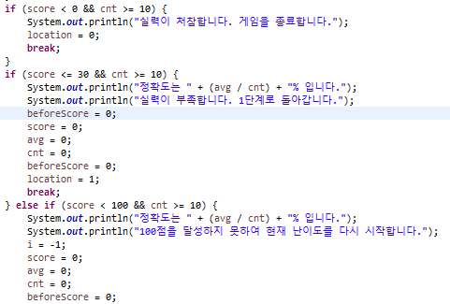
코드 분석
한 레벨당 게임 횟수가 10이 되면 점수를 판단.
점수가 0보다 작으면 게임을 종료
30이하에는 1단계부터 다시 시작하도록 locatio을 1로 지정
31~99까지는 i를 -1로 설정하여 현재 난이도를 다시 하도록 함

Slide 10
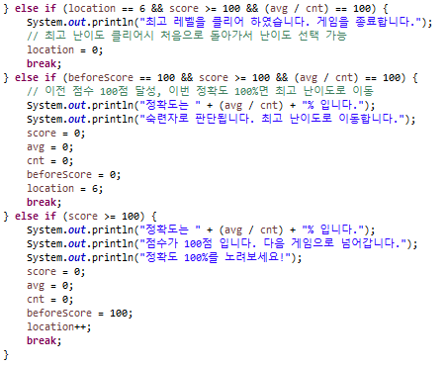
코드 분석
1. 최고레벨인 6단계를 클리어하면(location==6)
(클리어조건: 점수,정확도100)
게임종료
3. Beforescore가 100이고 정확도가 100이면
숙련자로 판단하여 최고 난이도로 이동하도록 함
Location=6으로 지정
2. 100점을 받으면 beforescore 변수에 100을 저장하고
다음 게임을 돌린다.
location++을 하여 다음 게임을 시작한다.

